Slide 1
TĚRLICKO, TATROVICE, ŠVIHOV
Veronika Kůsová (341922)

Slide 2
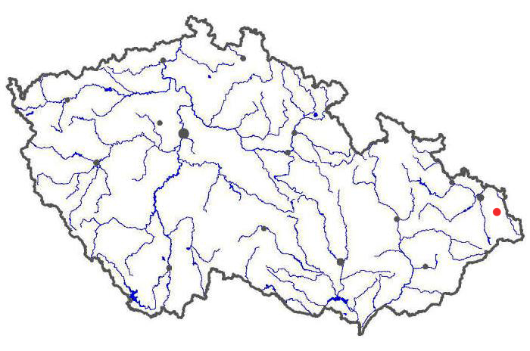
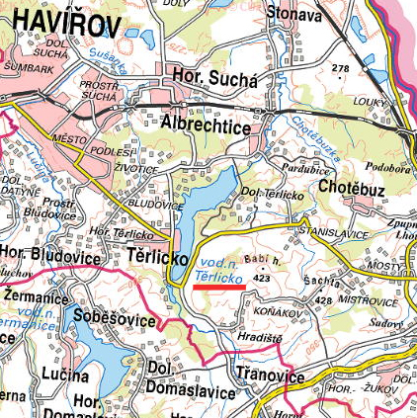
TĚRLICKO
Rok dokončení: 1964
Geomorfologický celek: Podbeskydská pahorkatina
Řeka: Stonávka
Říční kilometr: 12,450 km

Slide 3
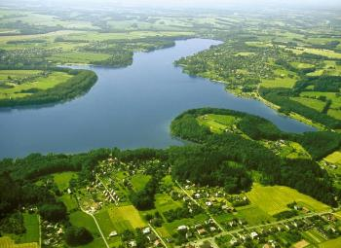
Účel a parametry:
Účel:
ochrana před povodněmi
výroba el. energie
zásobení průmyslu vodou
nalepšení min. průtoku na 0,19 m³/s
rekreace
Parametry:
typ hráze: sypaná, zemní
transformovaný 100letý průtok nádrže:
55,00 m³/s
celkový objem nádrže: 27, 390 mil m³

Slide 4
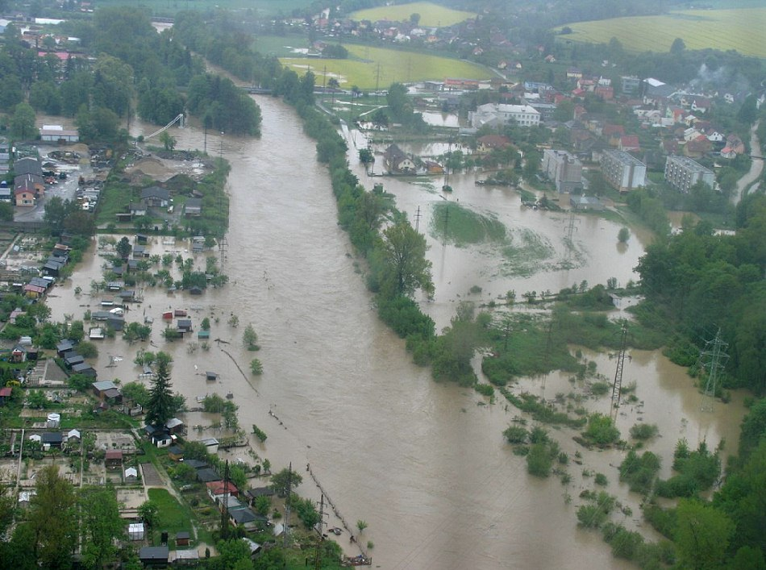
Povodňové situace:
Hodnoty 3 nejvyšších průtoků [m³/s]:
9.7. 1997: 73,3
9.8. 1985: 65,2
17.5. 2010: 63,9

Slide 5
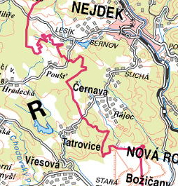
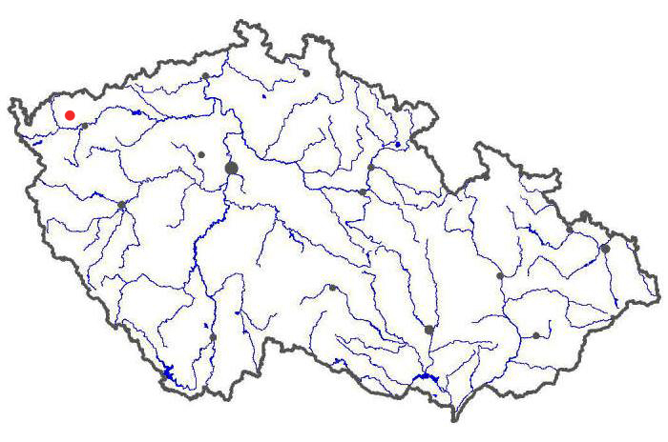
TATROVICE
Rok dokončení: 1970
Geomorfologický celek: Sokolovská pánev
Řeka: Tatrovický potok
Říční kilometr: 3,895 km

Slide 6
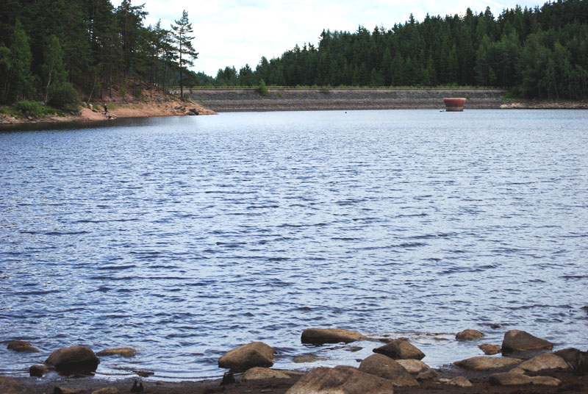
Účel a parametry:
Účel:
retenční nádrž na průmyslové odběry
Parametry:
typ hráze: ---
transformovaný 100letý průtok nádrže: ---
celkový objem nádrže: 1, 165 mil m³

Slide 7
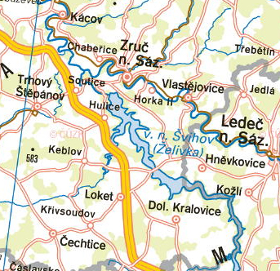
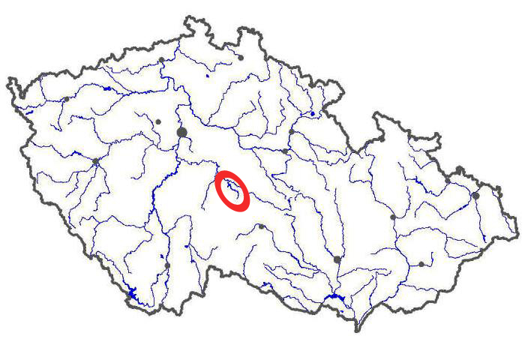
ŠVIHOV(ŽELIVKA)
Rok dokončení: 1968
Geomorfologický celek: Křemešnická vrchovina
Řeka: Želivka
Říční kilometr: 4,290 km

Slide 8
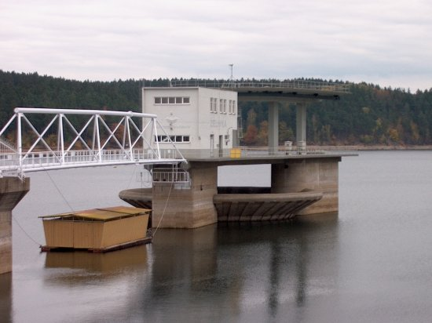
Účel a parametry:
Účel:
vodní zdroj pitné vody
výroba el. energie
Parametry:
typ hráze: sypaná, zemní
transformovaný 100letý průtok nádrže: ---
celkový objem nádrže: 266, 040 mil m³

Slide 9
Povodňové situace:
Hodnoty 3 nejvyšších průtoků [m³/s]:
1.4. 2006: 151
27.3. 1988: ---
14.8. 2002: ---

Slide 10
Děkuji za pozornost ☺
Zdroje:
Přehrady.cz: soupis přehrad ČR [online]. 2012, [cit. 13. listopadu 2012].
Dostupné z WWW: http://www.prehrady.cz/
Vodní dílo Těrlicko. Povodí Odry [online]. [cit. 2012-11-27]. Dostupné z: http://www.pod.cz/terlicko.html
VD Želivka - Švihov. Povodí Vltavy [online]. [cit. 2012-11-27]. Dostupné z: http://www.pvl.cz/files/download/vodohospodarske-informace/vodni-dila-a-nadrze/svihov.pdf

